Slide 1
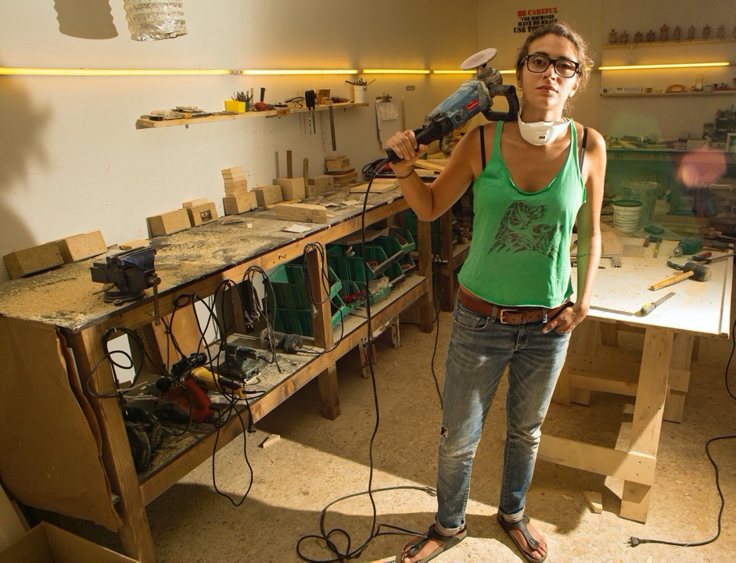
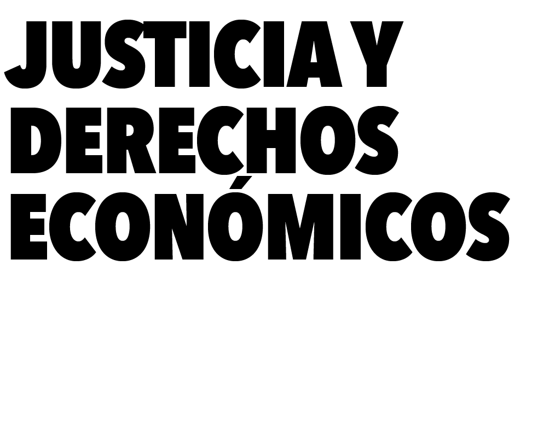


LES DAMOS LA BIENVENIDA A LA
SESIÓN DE DIÁLOGO DE LA
COALICIÓN PARA LA ACCIÓN
Fotografía:
ONU Mujeres/Joe Saade
Podemos convertir al año 2021 en un hito para la igualdad de género. Pero solo si todas y todos
Nos sumamos en las redes sociales y DIFUNDIMOS EL LLAMADO.

Slide 2
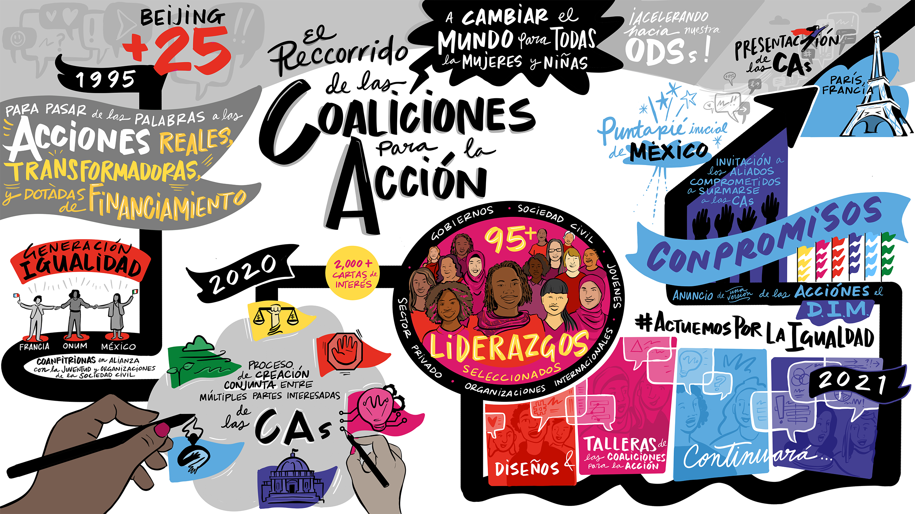

Slide 3












COALICIÓN PARA LA ACCIÓN SOBRE JUSTICIA Y DERECHOS ECONÓMICOS
VISIÓN
De aquí a 2026,
la justicia y los derechos económicos se encuentran garantizados para las mujeres y las niñas
en su total diversidad, entre otros grupos, para las adolescentes,
así como para
hombres y niños.
Los sistemas y las estructuras están dotados de perspectiva de género y garantizan un acceso igualitario y seguro a los recursos, los servicios y la adopción de decisiones; la participación en empresas y el comercio transformadores de género; la promoción de mercados laborales no discriminatorios, libres de violencia y acoso; una economía de los cuidados en la que se valora
y se comparte de manera igualitaria el trabajo doméstico
y de cuidados, y la resiliencia a las conmociones económicas como las derivadas de la pandemia
de COVID-19.
Se refuerza la rendición de cuentas a través de leyes y políticas económicas con perspectiva de género, datos desagregados por sexo y estadísticas de género. Las voces de la diversidad de mujeres y niñas son verdaderamente escuchadas,
y el liderazgo de estas
es una realidad.

Slide 4
¿QUÉ SE DEBE CAMBIAR?
Antes de la pandemia de COVID-19, las mujeres destinaban el triple de tiempo que los hombres al trabajo doméstico y de cuidados no remunerado y la producción social que llevan adelante continúa subsidiando a toda la economía.
Una encuesta efectuada en 18 países muestra que el COVID-19 ha intensificado la carga de trabajo de las mujeres en el hogar, y casi la mitad de todas las mujeres que viven con sus hijos en el hogar declaran que dedican más de cinco horas diarias al cuidado infantil.
Mientras que el 71% de la población mundial carece de acceso a la protección social, las mujeres se ven particularmente en desventaja en los sistemas de protección social, con lo que registran menores tasas de cobertura y niveles de prestaciones sustancialmente inferiores.
Actualmente, 740 millones de mujeres en todo el mundo trabajan en la economía informal, donde prevalecen la inseguridad laboral, los bajos salarios y las duras condiciones y horas de trabajo.
La brecha de género en la participación en la fuerza laboral ANTES DEL COVID-19 no ha variado en 30 años. Durante tres décadas
se ha mantenido sin cambios en el 31%.
Las mujeres jóvenes (entre 15 y 29 años) tienen tres veces más probabilidades de estar fuera de la fuerza de trabajo y de no ir a la escuela que los hombres jóvenes.
Ante los efectos económicos del COVID-19 se proyecta que 47 millones más de mujeres caerán en la pobreza EXTREMA.

Slide 5

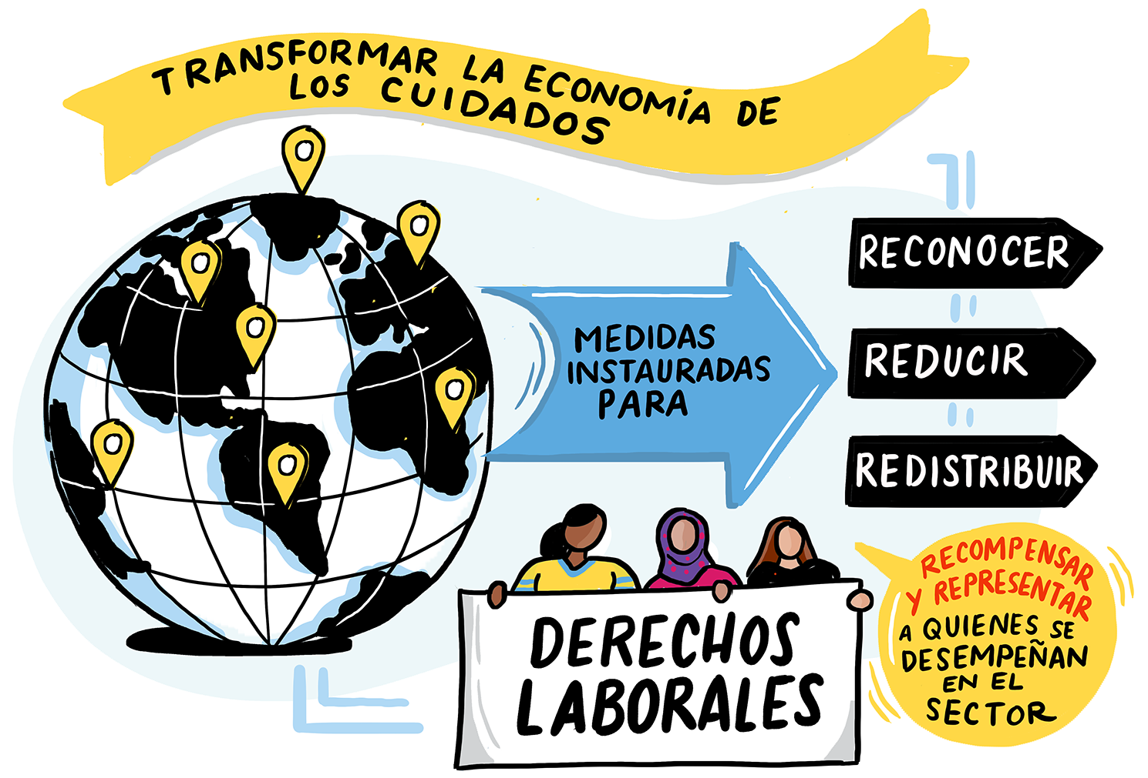



AUMENTAR EL EMPODERAMIENTO ECONÓMICO DE LAS MUJERES MEDIANTE LA TRANSFORMACIÓN DE LA ECONOMÍA DE LOS CUIDADOS
ACCIÓN
De aquí a 2026, aumentar el número de países que poseen un conjunto integral de medidas orientadas a reconocer, reducir y redistribuir el trabajo de cuidados no remunerado, y a recompensar y representar a las personas que se desempeñan en el sector, a la vez que se garantizan sus derechos laborales, incluidas, entre otras, la inversión en servicios de cuidados públicos y privados de calidad y con perspectiva de género, la reforma de leyes y políticas con la recomendación de crear hasta 80 millones de empleos decentes en el sector.
TÁCTICAS
Financiamiento
Datos y rendición
de cuentas
Leyes y
políticas

Slide 6
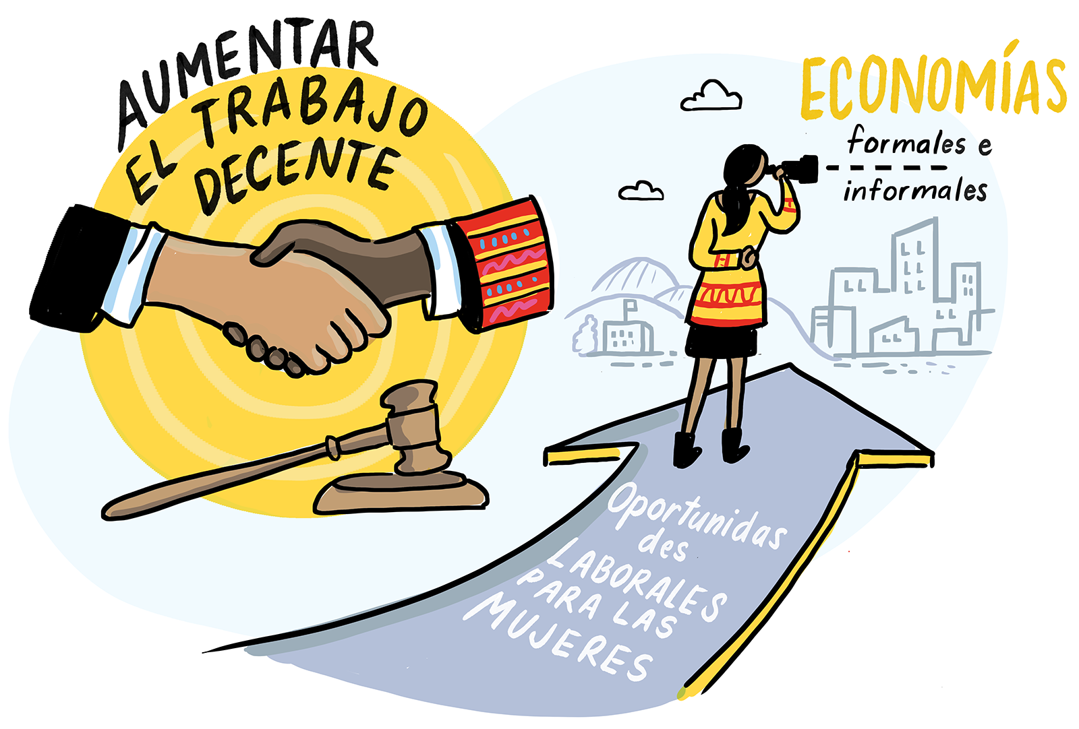



AUMENTAR EL TRABAJO Y EL EMPLEO DECENTES EN LAS ECONOMÍAS FORMALES E INFORMALES
ACCIÓN
Crear un entorno legal y de políticas propicio e involucrar a las mujeres para expandir el trabajo decente en la economía formal e informal con el fin de reducir el número de trabajadoras que viven en la pobreza de aquí a 2026.
TÁCTICAS
Normas
Educación y
desarrollo de capacidades
Prestación de servicios
Leyes y
políticas
Financiamiento

Slide 7
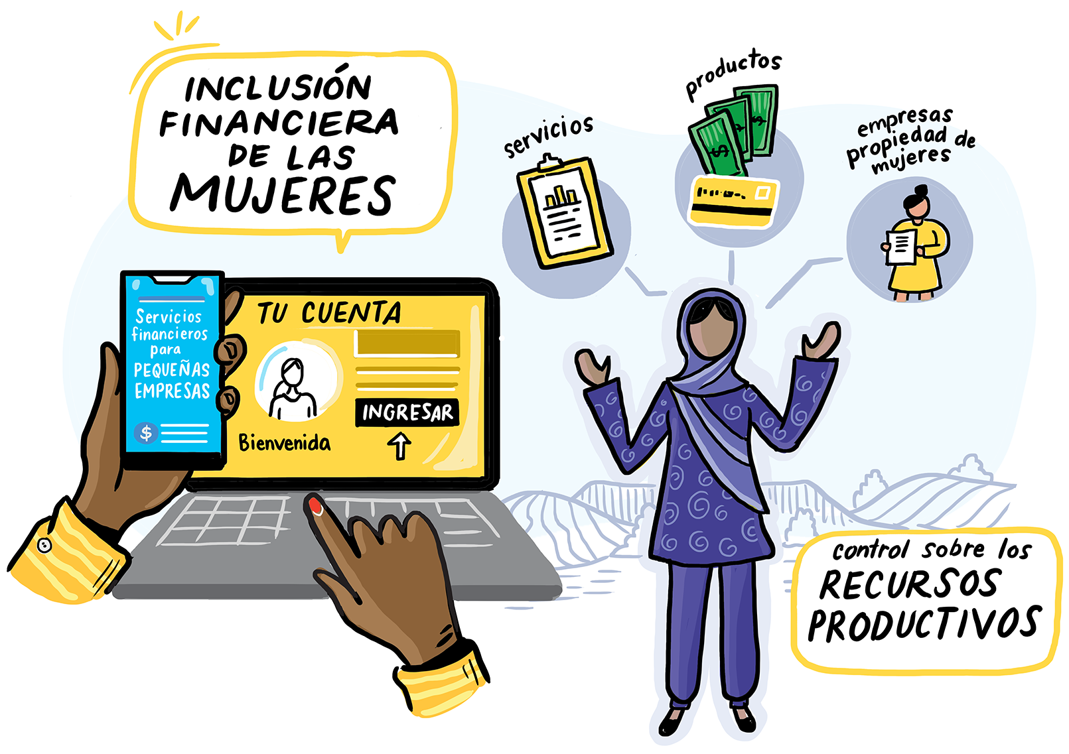
AUMENTAR EL ACCESO
DE LAS MUJERES A LOS RECURSOS PRODUCTIVOS
Y EL CONTROL SOBRE ESTOS
ACCIÓN
Aumentar el acceso de las mujeres a los recursos productivos y el control sobre estos, entre otras cosas a través de la ampliación del acceso y el control sobre la tierra, los productos y servicios financieros con perspectiva de género, y el número de empresas propiedad de mujeres de aquí a 2026.
TÁCTICAS
Leyes y políticas
Normas
Prestación
de servicios

Slide 8
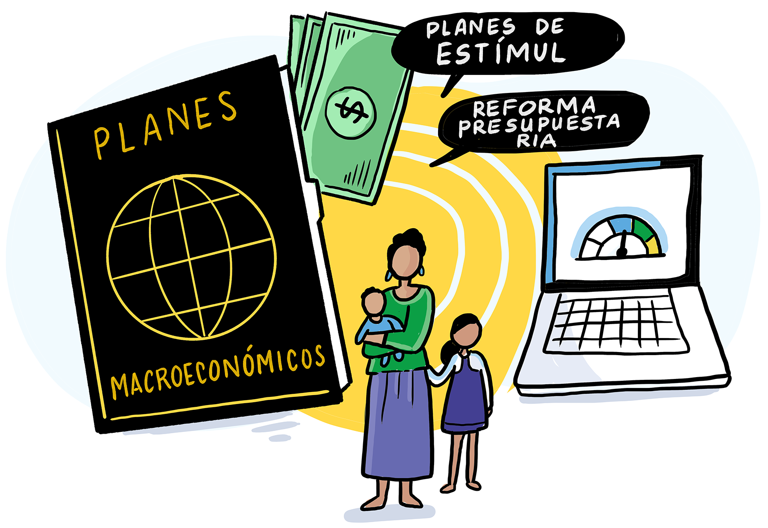
PROMOVER ECONOMÍAS TRANSFORMADORAS
DE GÉNERO
ACCIÓN
Diseñar e implementar planes macroecnómicos, reformas presupuestarias y planes de estímulo con perspectiva de género, de tal modo que el número de mujeres y niñas que viven en la pobreza se reduzca en 85 millones, entre otras cosas a través de sistemas y pisos públicos de protección social de calidad de aquí a 2026.
TÁCTICAS
Leyes y
políticas
Financiamiento
Prestación de servicios
Datos y rendición de cuentas

Slide 9

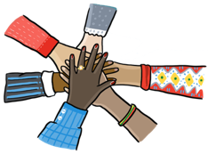

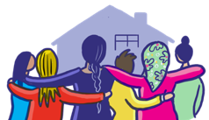
¿CÓMO PARTICIPAR EN LAS COALICIONES PARA LA ACCIÓN?
¡CONVIÉRTETE EN ALIADO COMPROMETIDO!
LOS ALIADOS COMPROMETIDOS
¿QUIÉN PUEDE CONVERTIRSE EN ALIADO COMPROMETIDO? TODOS.
¿QUÉ SE ESPERA DE UN ALIADO COMPROMETIDO? QUE SE COMPROMETA
  Asumirán compromisos audaces y transformadores con una o varias Coaliciones para la Acción
  Desempeñarán un papel catalizador en el apoyo a la aplicación y el seguimiento de las acciones
  Movilizarán a otras partes interesadas en torno al tema y el Proyecto de la Coalición para la Acción de que se trate
  Organizaciones y movimientos feministas y de mujeres y actores de la sociedad civil
  (Sur y Norte Global)
  Organismos de la ONU y otras organizaciones internacionales o regionales
  Otras instituciones
  (medios de comunicación y gobiernos locales, etc.)
  Compromisos
  financieros
  Compromisos
  de políticas
  Compromisos promoción
  Compromisos
  programáticos
  Gobiernos
  (del Sur y del Norte)
  Entidades del sector privado y organizaciones filantrópicas
  Organizaciones lideradas por jóvenes
LOS COMPROMISOS SERÁN SER:
TRANSFORMADORES
CUANTIFICABLES
e idealmente se diseñarán
CON OTRAS PARTES INTERESADAS
Los compromisos deben reflejar los principios de las Coaliciones para la Acción: interseccionalidad, liderazgo feminista y transformación

Slide 10

GRACIAS POR SUMARTE
LA SESIÓN DE DIÁLOGO DE LAS COALICIONES PARA LA ACCIÓN
Podemos convertir al año 2021 en un hito para la igualdad de género. Súmate en las redes sociales y difunde el llamado.
#GenerationEquality | #ActForEqual
#ForoGeneraciónIgualdad | #ActuemosPorLaIgualdad
#GénérationÉgalité | #EgalitéOnAgit

